Slide 1
Викторина по математике для 6 класса «Счастливая семерка»
Учитель математики
МКОУ «Захаровская СОШ»
Клетского района Волгоградской области
Дерюшкина Оксана Валерьевна

Slide 2

1 тур – конкурс капитанов “Веселые вопросы”

Slide 3
2 тур – «Занимательные задачи» Задание 1.
Для первой команды:
1. алгибра
2. слажение
3. лучь
4. уровнение
5. абсциса
Для второй команды:
1. матиматика
2. вычетание
3. плоскост
4. прапорция
5. ардината

Slide 4
Правильные ответы
Для первой команды:
1. алгебра
2. сложение
3. луч
4. уравнение
5. абсцисса
Для второй команды:
1. математика
2. вычитание
3. плоскость
4. пропорция
5. ордината

Slide 5
2 тур – «Занимательные задачи» Задание 2.

Slide 6


Slide 7

2 тур – «Занимательные задачи» Задание 3. «Математика в стихах»
1 балл –
Два сына и два отца
Съели по два яйца.
По сколько яиц съел каждый?
(по одному)

Slide 8

2 тур – «Занимательные задачи» Задание 3. «Математика в стихах»
2 балла –
О какой фигуре идет речь?
Мне служит головой вершина.
А то , что вы считаете ногами,
Все называют сторонами.
(угол)

Slide 9

2 тур – «Занимательные задачи» Задание 3. «Математика в стихах»
3 балла
О какой фигуре идет речь?
Я – невидимка! В этом суть моя.
Хотя меня нельзя измерить,
настолько я ничтожна и мала.
(точка)

Slide 10
2 тур – «Занимательные задачи» Задание 3. «Математика в стихах»
4 балла
Двое пошли – 3 гвоздя нашли.
Следом четверо пойдут – много ли гвоздей найдут?
(скорее всего ничего не найдут)

Slide 11
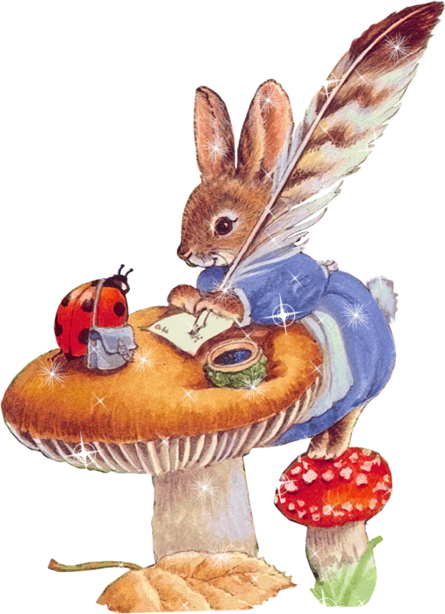
2 тур – «Занимательные задачи» Задание 3. «Математика в стихах»
5 баллов
Мельница 12 мер овса
Размелет в полтора часа.
Теперь скажи : в какой же срок
16 мер исполнить ей урок?
(2 часа)

Slide 12
2 тур – «Занимательные задачи» Задание 3. «Мысли логически»
1 балл – Отца одного гражданина зовут Николай Петрович, а сына этого гражданина – Алексей Владимирович. Как зовут гражданина?
(Владимир Николаевич)
2 балла – Если в 12 часов ночи идет дождь, то можно ли через 72 часа ожидать солнца?
(нет, так как будет ночь)

Slide 13

2 тур – «Занимательные задачи» Задание 3. «Мысли логически»
3 балла – Портной имеет кусок сукна в 16 м, от которого он отрезает ежедневно по 2 м. По истечении скольких дней он отрежет последний кусок?
(7 дней)
4 балла – Вчера мой знакомый попал под дождь. Ни шляпы , ни зонта он с собой не взял. Укрыться от дождя было негде. Когда он добрался домой , вода с него лилась ручьями, но ни один волос на его голове не промок. Почему?
(он был лысым)

Slide 14
2 тур – «Занимательные задачи» Задание 3. «Мысли логически»
5 баллов – Как можно одним мешком пшеницы, смоловши ее наполнить два мешка, которые столь же велики, как и мешок в котором находиться пшеница ?
(Надо один пустой мешок вложить в другой такой же, а затем в него насыпать смолотую пшеницу.)

Slide 15
2 тур – «Занимательные задачи» Задание 3. «Найди закономерность»
1 балл – Продолжи ряд чисел:
3, 7, 11, 15, 19, …
( 23, 27, …)

Slide 16
2 тур – «Занимательные задачи» Задание 3. «Найди закономерность»
2 балла – Найдите лишнее слово:
метр, дециметр, килограмм, сантиметр, миллиметр
(Килограмм)

Slide 17
2 тур – «Занимательные задачи» Задание 3. «Найди закономерность»
3 балла –
Продолжи ряд чисел:
4, 5, 8, 9, 12, 13, …
(16)

Slide 18
2 тур – «Занимательные задачи» Задание 3. «Найди закономерность»
4 балла – На озере росли лилии. Каждый день их число удваивалось, и на 20-й день заросло все озеро. На какой день заросла половина озера?
(На 19 день)

Slide 19
2 тур – «Занимательные задачи» Задание 3. «Найди закономерность»
5 баллов –
Корова -2,
овца -2,
свинья -3,
собака -3,
кошка -3,
кукушка -4,
петух -8,
ослик - ? (2)

Slide 20
2 тур – «Занимательные задачи» Задание 6: «Логогрифы»
1. Арифметический я знак,
В задачнике найдешь меня
Во многих строчках,
Лишь “О” ты вставишь,
Знак как и я – географическая точка.
(Плюс-полюс).

Slide 21
2 тур – «Занимательные задачи» Задание 6: «Логогрифы»
2. Я – цифра меньше 10,
Меня тебе легко найти.
Но если букве “Я”
Прикажешь рядом встать:
Я – все: отец, и ты, и дедушка, и мать!
(Семь – семья).

Slide 22
2 тур – «Занимательные задачи» Задание 6: «Логогрифы»
3. Я – пространственное тело,
И не сложен я с натуры,
Если ж вставить “Л” умело,
Стану домом я культуры.
(Куб – клуб).

Slide 23

2 тур – «Занимательные задачи» Задание 6: «Логогрифы»
4. Я – высокая скала,
Если в слове буква “А”,
Если “А” на “Б” меняем,
То верблюда вспоминаем.
(Гора – горб).

Slide 24

2 тур – «Занимательные задачи» Задание 6: «Логогрифы»
5. Он – грызун не очень мелкий,
Ибо чуть побольше белки,
А заменишь “У” на “О” –
Будет круглое число.
(Сурок – сорок).

Slide 25

Разминка “Кто самый внимательный”

Slide 26


3 тур – «Математическая эстафета»

Slide 27
Конец

